Slide 1
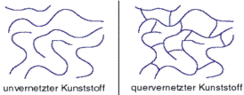
unvernetzter Kunststoff
quervernetzter Kunststoff

